Slide 1
Analýza vzorků v medicíně
Poskytuje pohled na fungování organismu z mikroskopického a molekulárního hlediska - zlepšení možností diagnostiky a terapie
  získáme informace o faktech, která nejsou na první pohled vidět, když nemoc probíhá bezpříznakově (asymptomaticky)
  Odebírané vzorky z lidského organismu: KREV – jeden z nejdůležitějších vzorků
tkáně - přímo odebrané tkáně, moč, stolice, sliny, dech, likvor, atd

Slide 2
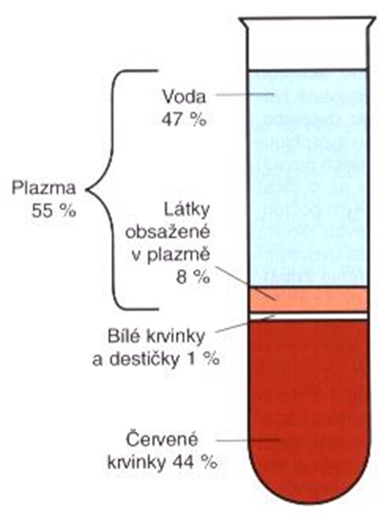
Proč zrovna krev?
Přichází do kontaktu s tkáněmi těla – vyplavené látky z buněk přechází do krve
Funguje jako transportní medium celé řady látek - přenáší je ke tkáním i od nich - zásobní i odpadní systém v jednom
Vlastnosti: snadný odběr, doplnění se děje fyziologicky, možnost opakovaných odběrů v krátkém čase
Odebrání 1. sražené krve, 2. nesražené (plné) krve
Složení krve
www.medicina.cz

Slide 3
Odběr krve
Venózní - kapilární - podle charakteru stanovení
Venózní - klasicky z loketní jamky, ale i z jiných žil, provádí lékař
ideální je necvičit paží, u některých parametrů je to dokonce zakázáno
do různých zkumavek (různé přísady a objemy), podle toho, co chceme stanovit
před odběrem klid, po odběru pořádně mačkejte žílu
kapilární - z prstu, z ucha - vždy ovlivněno kontaminací tkáňovým mokem

Slide 4
Preanalytika před odběrem
Doba a činnosti před odběrem silně ovlivňují výsledky
Některé parametry vyžadují pečlivou přípravu před odběrem - nutno dodržet, jinak dojde ke zkreslení výsledků
Zásady pro odběry
pokud se nejedná o okamžitý akutní odběr - před odběrem cca 8-10 hodin nejíst, ale pít je možné, vodu nebo hořký čaj (biorytmy)
- Nekouřit, poslední jídlo před odběrem - lehké, ne tučné
zjistit užívané léky pacienta, případně zdravotní potíže související s odběrem
vynechat fyzickou zátěž den před odběrem

Slide 5
Které obory se věnují analýze krve?
Hematologie - zkoumá vlastnosti krevních buněk, koagulační parametry
Transfúzní lékařství - analýza krevních skupin, protilátek proti krevním skupinám, HLA Ag
Biochemie - analýza sloučenin v krvi pro sledování biochemických pochodů v těle
Serologie - analýza protilátek proti cizorodým organismům
Imunologie - sledování imunitních reakcí v těle
Mikrobiologie - hledání cizorodých organismů v krvi nebo reakce těla na ně
Toxikologie - analýza cizorodých látek - farmakologie - léky
Genetika - hledání fragmentů i celých částí DNA

Slide 6
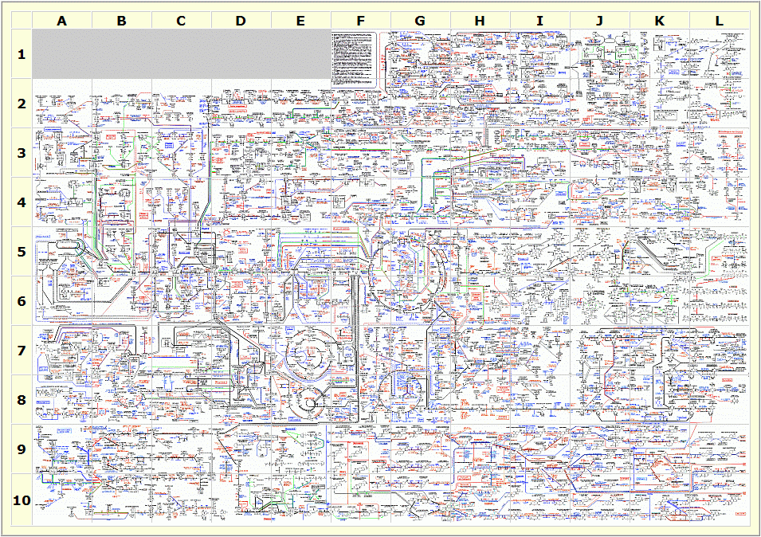
Příklad všech biochemických reakcí v těle

Slide 7
Co všechno můžeme v krvi stanovovat?
enzymy – ALT (alaninaminotransferáza), AST (alaninaspartát transf), GGT(Gama-glutamyltransferáza, ALP(alkalická fosfatáza – hydrolýza kys. fosforečné) (enzymy – poškození jater, svalů), AMS (alfaamyláza slinivka, ledviny)
minerály - včetně stopových prvků - Na, K, Cl, Se, Zn, Mg, Fe...
metabolity, odpadní látky - amoniak, urea, laktát, kreatinin (fce ledvin rozklad energie na svalový pohyb)
krevní plyny - pO₂, pCO₂
substráty chemických reakcí - glukoza, TAG (triacylglycerol)
vitamíny - vitamín D, foláty, kyselina listová
hormony – TSH (Thyreotropní hormon), fT4 (tyroxin), testosteron, kortizol
protilátky - autoimunitní i protilátková odpověď proti cizorodému agens

Slide 8
protilátky - autoimunitní i protilátková odpověď proti cizorodému agens
orgánově specifické látky – cTnT, pAMS (troponin - infarkt myokardu),
cizorodé organismy - baktrémie, viremie - HIV
léky + drogy - digoxin, teofylin, antibiotika
Buňky
Stanovení enzymů, jiných látek – fotometricky, pomocí spec. protilátek

Slide 9
Jak analyzujeme krev?
Podle toho, co chceme vyšetřovat používáme různé postupy, neexistuje jeden univerzální přístup
Vyšetření z plné krve - krevní obraz, ze stejného odběru i glykovaný hemoglobin – sledování terapie – (informace o průměrné hladině cukru v krvi v delším období)
transfuzní lékařství
genetika
kultivace cizorodých organismů - hemokultury
urgentní vzorky - jen vybrané analyty na speciálních strojích - cena, acidobazická rovnováha

Slide 10
Jak analyzujeme krev II
Sérum, plazma - vzniknou po oddělení buněčné složky krve (v plazmě neproběhla koagulace)
klinická biochemie
koagulační vyšetření
toxikologie
serologie
imunologie
vzhledem k absenci krevních elementů (=”nečistot”) snadnější automatizace a možnost přesné analýzy

Slide 11
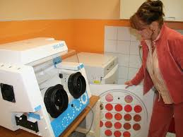
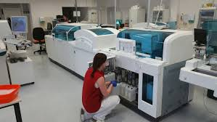
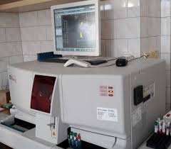
Obrázky z klinických laboratoří

Slide 12
Příklady, jak využít analýzy krve v praxi
Poškozená tkáň vyplavuje pro sebe charakteristické látky
srdce - myokard - při jeho ischemii nebo poškození se vyplavují srdeční troponiny - cTnI a cTnT
  při jejich zvýšení v krvi zjistíme, že došlo k tomuto poškození a můžeme zahájit léčbu
  cTnI a cTnT - specifické pro srdce, dřívější analyty byly méně specifické, diagnostikovaly i jiné poruchy - CK, AST...
  spolu s dalšími metodami určení poškození myokardu - např. srdeční infarkt
játra - žlučník a žlučovody - ALP a GGT - zvýšení při cholestáze (porucha tvorby a odtoku žluče, akutní jaterní onemocnění)

Slide 13
Analýze krve v praxi
Určitý orgán přestane plnit svoji funkci - dochází ke zvýšení látek které odbourává nebo vylučuje
Ledviny - při jejich snížené funkci dochází ke kumulaci urey a kreatininu v krvi
  někdy je zjistí snížená funkce ledvin ještě před klinickými projevy - včasné zahájení léčby, oddálení komplikací
Játra - ztratí schopnost vychytávat bilirubin nebo jej vylučovat - žloutenka
  nutno najít příčinu žloutenky - infekce, ucpání žlučovodů, otrava (houby)
  amoniak - při těžkém požkození jater - smrtelné nebezpečí

Slide 14
Analýza krve v praxi II
Dojde k poruše hormonálního systému
Diabetes mellitus - cukrovka
  I. typu - dojde k destrukci beta buněk ve slinivce - nedostatek inzulinu
  II. typu - nejdříve dojde ke snížení odpovědi tkání na inzulin - slinivka jej vyplavuje častěji - vyčerpání až destrukce beta buněk
  odlišíme dle C-peptidu - uvolňován při syntéze inzulinu
Štítná žláza - hormony štítné žlázy + regulační hormon TSH - dle těchto parametrů a zobrazovacích metod lze určit typ onemocnění štítné žlázy, dále kontrolovat úspěšnost terapie

Slide 15
Sledování úspěšnosti léčby onemocnění
Tumorové markery - látky uvolňované do oběhu při nádorových onemocněních
pro screening používaný PSA (prostatický specifický antigen)- karcinom prostaty, nutno doplnit dalšímy vyšetřeními
vždy v kombinaci s dalšími vyšetřeními, nelze říct - zvýšení určitého parametru = 100% nádor určitého orgánu
PSA - zvýšení např. po jízdě na kole
ideální použití - při nálezu nádoru naleznu marker, který je pro něj charakteristický a zvýšený - podle něj pak sleduji úspěšnost terapie
Zánětlivé parametry - snížení při úspěšné léčbě - CRP, PCT(prokalcitonin), Leukocyty

Slide 16
Sledování léků a jejich hladin
Léky - ve vyšších dávkách toxické
mají svoje farmakologické vlastnosti, které jsou pro každého individuální dle jeho genetických dispozic a zdravotního stavu
Digoxin - lék hojně využívaný v kardiologii při léčbě srdečního selhávání a fibrilací síně, srdečních arytmií
terapeutická hodnota se udává jako 0,6-1,2 (0,5-0,9) ng/ml, hodnota nad 2ng/ml je toxická
vylučování - ovlivněno váhou, věkem, pohlavím a FUNKCÍ LEDVIN - z praxe i hodnoty přes 3,5ng/ml, starší lidé naštěstí lépe snáší

Slide 17
Vznik zánětu, větší infekce, sepse, spáleniny, imunitní odpovědi
Dojde k nárůstu látek odpovědných za obranyschopnost organismu
Leukocyty v KO
CRP
PCT
Reaktanty akutní fáze - pozitivní nebo negativní
Protilátky - i alergie, imunologie
Protilátky proti infekčním agens - borelia, HIV, infekční žloutenky
kultivace hemokultury

Slide 18
Sledování a předpověď rizik u daného jedince
pomocí analýzy krve sledujeme rizika vzniku a rozvoje některých onemocnění
genetika - BRCA I/II (jsou tumor supresorové geny, mutace zvyšuje riziko vzniku nádorových onemocnění), analýza DNA plodu v krvi matky
cholesterol a tuky v krvi (HDL, LDL)
přítomnost autoprotilátek
NT-proBNP (ukazatel srdeční dysfunkcehormonálně neaktivní fragment prohormonu proBNP, který je ekvimolárně štěpen na hormon BNP a NT-proBNP) - srdeční selhávání, při negativní hodnotě jej lze vyloučit, prognoza u IM
novorozenecký screening - rozvoj geneticky podmíněných onemocnění u novorozenců

Slide 19
Hledání genetických onemocnění
2 základní principy
přímá analýza DNA - při jasném podezření - Down syndrom (starší matky)
  cena
  pozitivní nebo negativní výsledek je až na pochybení laboratoře téměř jistý
hledání hromadících se látek v organismu - následně se potvrzuje pomocí DNAC+D

Slide 20
Analýza vitamínů a stopových prvků a minerálů
Se, Zn
Vitamín D - osteoporoza, poruchy růstu
Kyselina listová - krvetvorba, regenerace
B12 - krvetvorba, regenerace
Mg - křeče

Slide 21
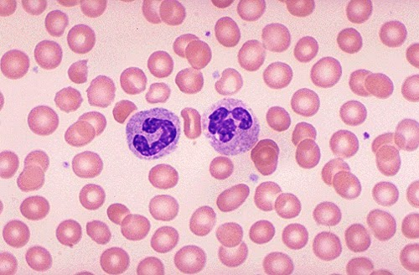
Krevní diferenciál (obraz)
Hodnocení počtu, tvaru, velikosti a dalších vlastností jednotlivých krevních buněk
automaticky měřený
manuální zhotovení

Slide 22
Jak se tedy k analýze krve postavit?
Vždy nutno hodnotit ve spojení s
klinickým stavem pacienta
anamnézou
historií pacienta
s ostatními metodami

Slide 23
Zdroje: ing. Petr Novák
OKBH Nemocnice Žatec
www.medicina.cz

